Slide 1
ΕΓΚΑΥΜΑΤΑ
ΙΩΑΝΝΗΣ ΠΡΟΪΚΟΣ

Slide 2
ΟΡΙΣΜΟΣ: ΕΓΚΑΥΜΑΤΟΣ – ΕΓΚΑΥΜΑΤΙΚΗΣ ΝΟΣΟΥ
Έγκαυμα είναι η τοπική βλάβη των ιστών που προκαλείται από την άμεση επίδραση της θερμότητας, του ψύχους, διαφόρων χημικών ουσιών, του ηλεκτρικού ρεύματος και της ραδιενεργού ακτινοβολίας.
Το θερμικό έγκαυμα εκτός από την τοπική δράση-βλαβη προκαλεί και πλειάδα άλλων συστηματικών βλαβών στον οργανισμό, γι’ αυτό ονομάζεται και εγκαυματική νόσος, είναι δηλαδή μια τοπική και γενική νόσος.

Slide 3
Στατιστικά και επιδημιολογικά δεδομένα
Περισσότερα από 60.000 άνθρωποι παθαίνουν εγκαύματα κάθε χρόνο. Οι περισσότερες περιπτώσεις αφορούν εγκαύματα μικρού μεγέθους έως και σοβαρά που χρήζουν νοσοκομειακή περίθαλψη.
Τα 2/3 των εγκαυμάτων συμβαίνουν στο σπίτι και συχνά αφορούν νεαρούς εφήβους, παιδιά μικρότερα των 15 ετών και ηλικιωμένους.
Το 75% των θανάτων από εγκαύματα σχετίζονται με εστίες φωτιάς στο σπίτι.
Ένα σημαντικό ποσοστό των εγκαυμάτων σε παιδιά οφείλεται στην παιδική αφέλεια, την χαμηλή κοινωνικοοικονομική κατάσταση και στο μη ασφαλές περιβάλλον.
Τα εγκαύματα φαίνεται να είναι το δεύτερο σε συχνότητα αίτιο θανατηφόρου τραύματος μετά τα ατυχήματα με δίκυκλο.

Slide 4
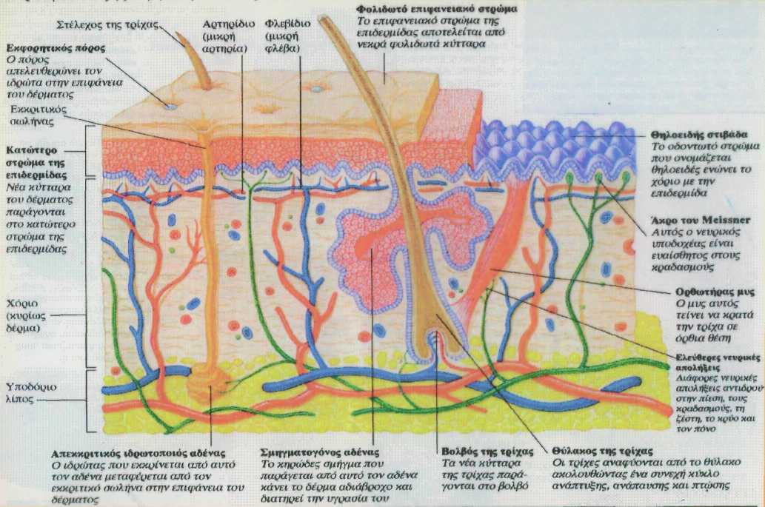
ΕΓΚΑΥΜΑΤΙΚΗ ΝΟΣΟΣ ΑΝΑΤΟΜΙΑ ΔΕΡΜΑΤΟΣ
Η Δομή του δέρματος από έσω προς τα έξω.
1. ΤΟ ΥΠΟΔΕΡΜΑ 2. ΤΟ ΧΟΡΙΟ 3. Η ΕΠΙΔΕΡΜΙΔΑ

Slide 5
To ανθρώπινο δέρμα ανέχεται χωρίς συνέπειες θερμοκρασίες μέχρι και 40°C.
Μεγαλύτερες θερμοκρασίες προκαλούν δερματικές βλάβες των οποίων η βαρύτητα αυξάνεται με λογαριθμικό τρόπο αυξανόμενης της θερμοκρασίας.
Στην θερμοκρασία των 60°C αρκεί ολιγόλεπτη επαφή για την εμφάνιση εγκαύματος ολικού πάχους.
Οι βλάβες του δέρματος και των υποκείμενων ιστών οφείλονται αφενός σε άμεση κάκωση και αφετέρου σε καθυστερημένη αλλά προοδευτική ισχαιμία.

Slide 6
Επί εγκαύματος διακρίνουμε τρεις ζώνες θερμικής βλάβης από το κέντρο προς την περιφέρεια:
Κεντρική ζώνη (νέκρωση)
Ζώνη στάσης. Πρόκειται για περιοχή οριακής βιωσιμότητας που μπορεί σε δεύτερο χρόνο να υποστεί ισχαιμική νέκρωση
Ζώνη υπεραιμίας, στην οποία έχουμε πλήρη αποκατάσταση

Slide 7
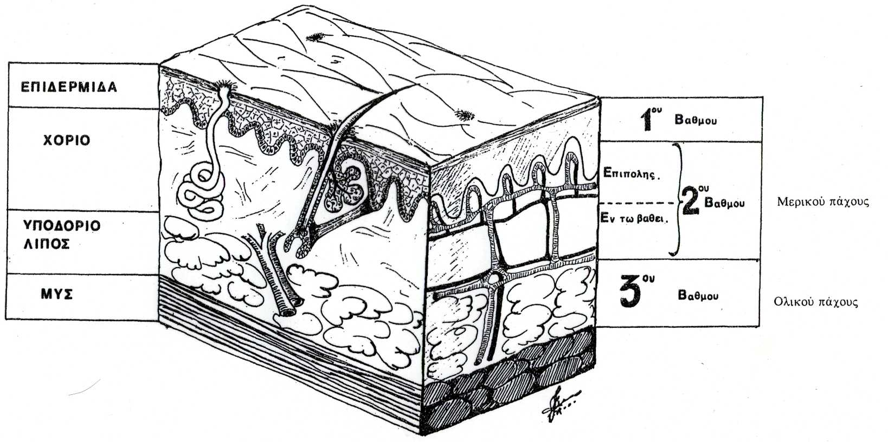
Εμφανίζονται οι στιβάδες του δέρματος με όλα τα ανατομικά στοιχεία. Επίσης φαίνενται το βάθος των εγκαυμάτων α΄ και β΄, βαθμού ή μερικού πάχους και γ΄ βαθμού ή ολικού πάχους.

Slide 8
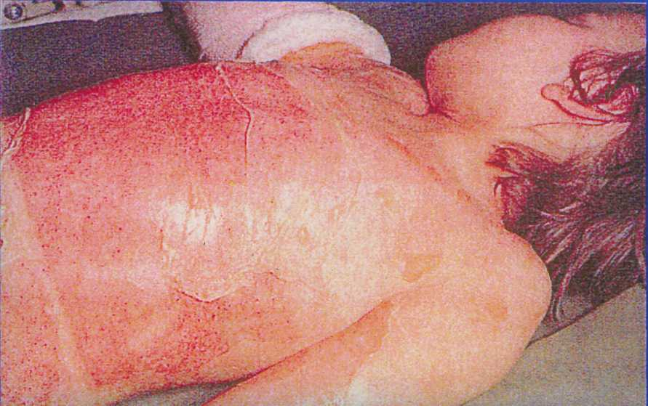
ΤΑΞΙΝΟΜΗΣΗ ΕΓΚΑΥΜΑΤΩΝ
Με βάση την επίδραση του εγκαυματικού αιτίου διακρίνονται σε:
Α. Θερμικά εγκαύματα
Προκαλούνται από την επίδραση ξηρής ή υγρής θερμότητας (>45ο C ή 113ο F)
Καταλαμβάνουν σε σχέση με τα ηλεκτρικά εγκαύματα, μεγάλη έκταση αλλά είναι σχετικά μικρού βάθους.
Η έκταση της καταστροφής των κυττάρων εξαρτάται από:
Τη διάρκεια έκθεσης
Το βαθμό θερμότητας
Έγκαυμα που προκλήθηκε από καυτό νερό στο μπάνιο

Slide 9
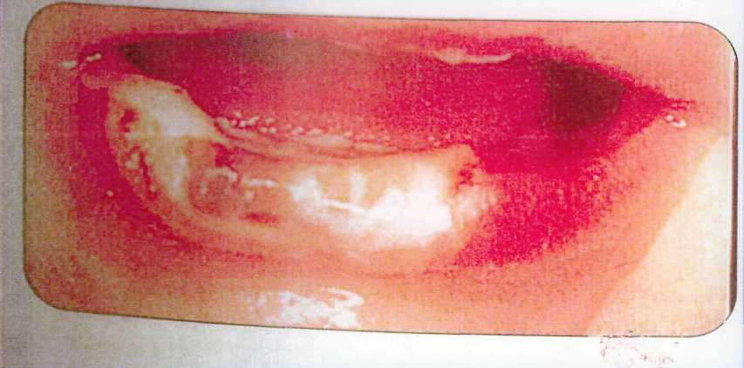
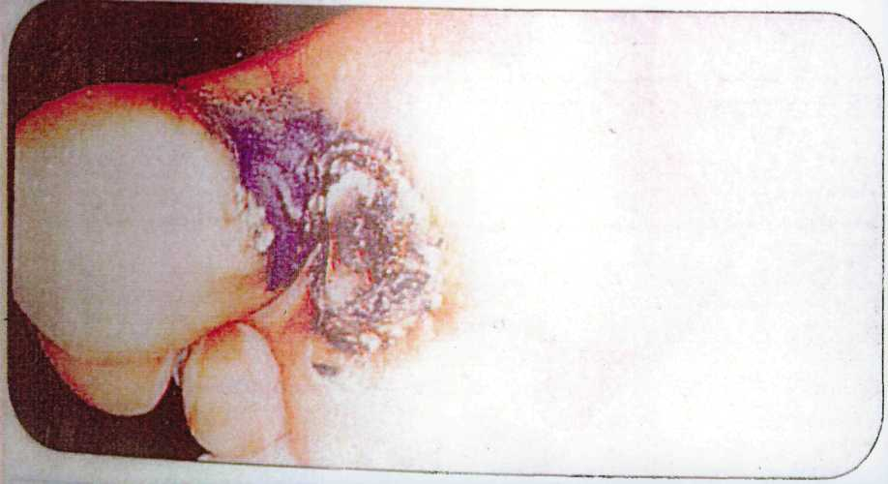
Β. Ηλεκτρικά εγκαύματα
Ο ηλεκτρισμός και οι κεραυνοί προκαλούν ηλεκτρικά εγκαύματα (αποτελούν το 3% όλων των εισαγωγών με εγκαύματα)
Ηλεκτρικό έγκαυμα που
προκλήθηκε από μάσημα
καλωδίου
Ηλεκτρικό έγκαυμα στο
δάκτυλο του ποδιού

Slide 10
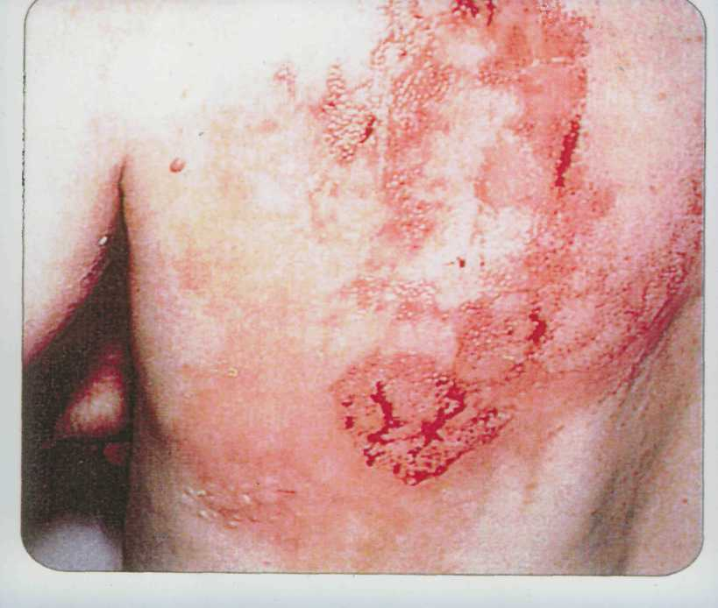
Γ. Χημικά εγκαύματα
Προκαλούνται από την επίδραση διαφόρων χημικών ουσιών, όπως ισχυρά οξέα ή αλκάλια.
Είναι ανάλογα με τα θερμικά με τη διαφορά ότι συνεχίζουν να καταστρέφουν τους ιστούς έως ότου μετακινηθούν ή αδρανοποιηθούν οι χημικές ουσίες από την εγκαυματική επιφάνεια.
Έγκαυμα από θειικό οξύ

Slide 11
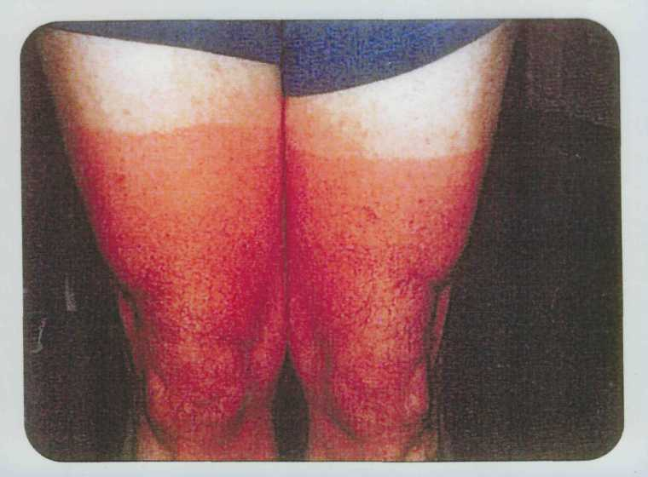
Ανάλογα με το βάθος των εγκαυμάτων στα ανατομικά στοιχεία του δέρματος, διακρίνονται:
Α. Εγκαύματα πρώτου βαθμού
Η βλάβη εντοπίζεται μόνο στην επιδερμίδα
Δέρμα:
Κόκκινο
ξηρό
Θερμό και επώδυνο
Οίδημα
Έγκαυμα πρώτου βαθμού

Slide 12
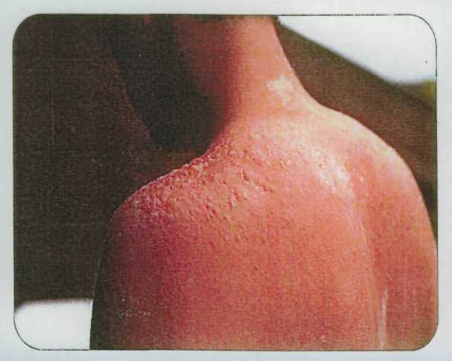
Β. Εγκαύματα δευτέρου βαθμού
Διακρίνονται:
α) Σε επιφανειακά μερικού πάχους:
Εκτείνονται στην επιδερμίδα αλλά όχι σε όλη την επιφάνεια του χορίου,
β) Σε βαθιά μερικού πάχους:
Η κάκωση επεκτείνεται στο χόριο.
Δέρμα:
ροζ ή κόκκινο με κηλίδες (στα επιφανειακά)
ωχρό, άχρωμο ή σκοτεινόχρωμο (στα
βαθύτερα)
Συνοδεύονται από:
Οίδημα
Φλύκταινες
Ορο-αιματηρό εξίδρωμα
Φλύκταινες από έγκαυμα δευτέρου βαθμού

Slide 13
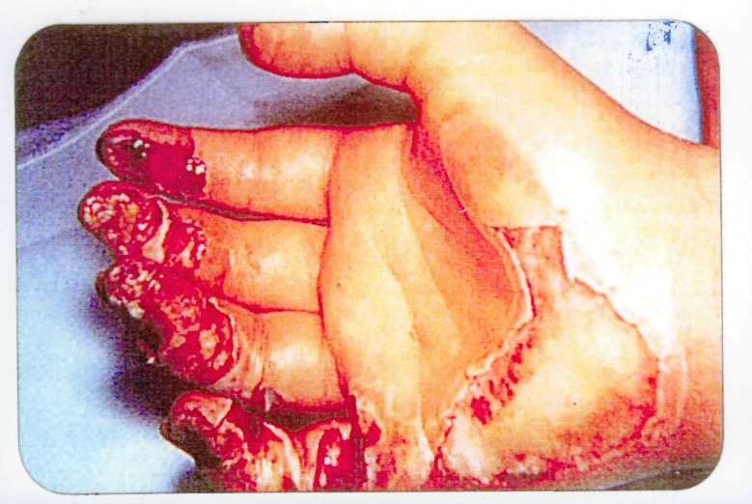
Γ. Εγκαύματα τρίτου βαθμού
Εκτείνονται σε όλο το πάχος της επιδερμίδας, του χορίου και του υποδόριου ιστού
Παρατηρείται θρόμβωση των μικρών αγγείων
Δέρμα: - απανθρακωμένο
Τραύμα: - ανώδυνο
Εγκαύματα δευτέρου και τρίτου βαθμού

Slide 14
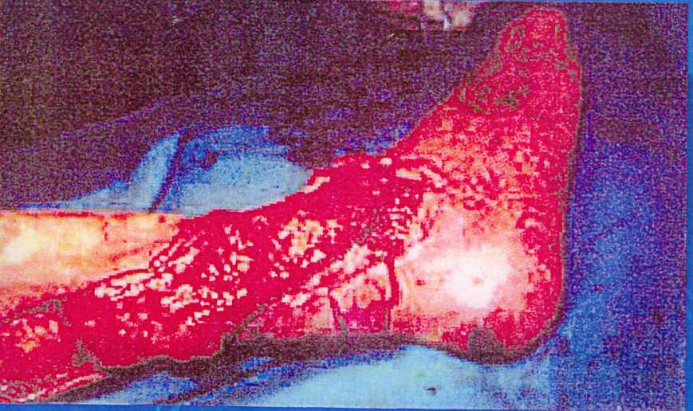
Δ. Εγκαύματα τετάρτου βαθμού
Η καταστροφή των ιστών εκτείνεται κάτω από το δέρμα, στους μυς ακόμα στα οστά.
Προκαλούνται κυρίως από την επίδραση του ηλεκτρικού ρεύματος.
Από θεραπευτικής απόψεως τα εγκαύματα διακρίνονται σε:
Α. Μερικού πάχους: που επουλώνονται από μόνα τους.
Β. Ολικού πάχους: όπου απαιτείται μεταμόσχευση δέρματος
Έγκαυμα τετάρτου βαθμού

Slide 15
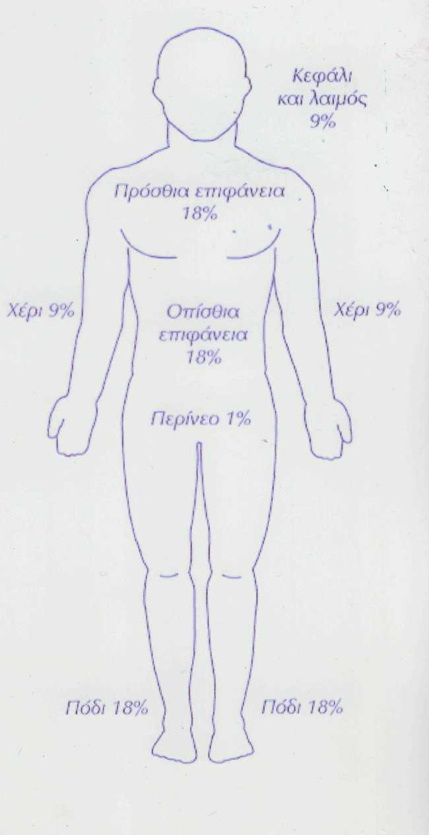
έκταση....
Ο κανόνας του
Wallace
ή
«κανόνας των 9»

Slide 16
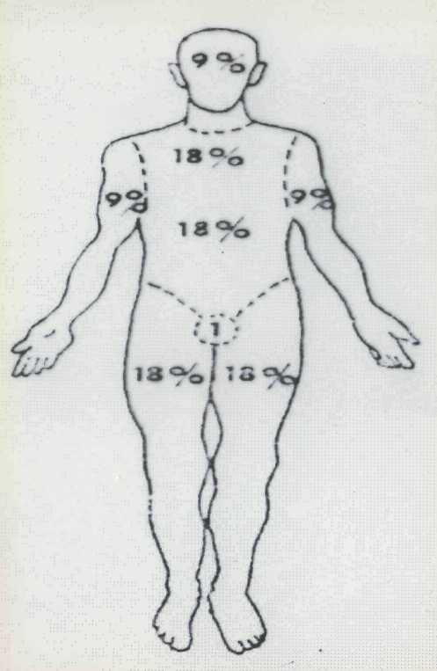
ΕΓΚΑΥΜΑΤΙΚΗ ΝΟΣΟΣ
ΠΡΟΣΔΙΟΡΙΣΜΟΣ ΕΓΚΑΥΜΑΤΟΣ ΑΝΑΛΟΓΑ ΤΗΝ ΕΚΤΑΣΗ
ΚΕΦΑΛΗ ΚΑΙ ΤΡΑΧΗΛΟΣ 9%
ΚΑΘΕ ΑΝΩ ΑΚΡΟ 9%
ΚΑΘΕ ΚΑΤΩ ΑΚΡΟ 18%
ΠΡΟΣΘΙΑ ΕΠΙΦΑΝΕΙΑ
ΚΟΡΜΟΥ 18%
ΟΠΙΣΘΙΑ ΕΠΙΦΑΝΕΙΑ
ΚΟΡΜΟΥ 18%
ΠΕΡΙΟΧΗ ΓΕΝΝΗΤΙΚΩΝ
ΟΡΓΑΝΩΝ 1%

Slide 17
Πρόγνωση εγκαυμάτων
Εξαρτάται από:
την έκταση του εγκαύματος,
το βάθος του εγκαύματος,
την ηλικία του αρρώστου,
τις συνθήκες-ευκολίες του νοσοκομείου για περίθαλψη εγκαυματιών, τις γνώσεις, την εμπειρία και την φροντίδα των γιατρών και του νοσηλευτικού προσωπικού που παρέχουν την περίθαλψη.

Slide 18
Εκτίμηση του εγκαύματος
Εκατοστιαία αναλογία εγκαυματικής επιφάνειας
Ηλικία εγκαυματία
Εντόπιση εγκαύματος- βάθος
Διάρκεια εκθέσεως-αιτία

Slide 19
ΔΙΑΤΑΡΑΧΕΣ ΣΥΣΤΗΜΑΤΩΝ ΕΠΙ ΕΓΚΑΥΜΑΤΟΣ
1. Διαταραχή μεταβολισμού
Υπερμεταβολισμός
Αιτίες: α) η υπερέκκριση κατεχολαμινών
β) η απώλεια θερμότητας
γ) η απορύθμιση του υποθαλαμικού
θερμορυθμιστικού κέντρου
2. Γαστρεντερικό σύστημα
Παραλυτικός ειλεός
Διάταση στομάχου
Έλκη Curling  αιμορραγία
3. Νεφρική λειτουργία
Νεφρική ανεπάρκεια
Αγγειοσύσπαση των νεφρικών αγγείων

Slide 20
4. Κυκλοφορικό σύστημα
Shock: - Νευρογενές
- Ολιγαιμικό ή και μικτό
-  της γλοιότητας του αίματος που συνοδεύεται από υψηλό αιματοκρίτη
- Μειωμένη οξυγόνωση ιστών
- Αφυδάτωση
- Υπονατριαιμία και μεταβολική οξέωση
- Κατά συνέπεια:  καρδιακής συχνότητας
 Φλεβικής επανόδου και της Α.Π.

Slide 21
6) Από το αναπνευστικό:
Μικροβιακή πνευμονία
Πνευμονική εμβολή
Πνευμονικό οίδημα
Απόφραξη ανώτερου αεραγωγού
Από το γαστρεντερικό
Έλκος
Γαστρεντερική αιμορραγία
Παραλυτικός ειλεός
Απόφραξη παχέως εντέρου

Slide 22
Από το Κεντρικό Νευρικό Σύστημα:
Ψευδαισθήσεις
Μεταβολή προσωπικότητας
Παραλήρημα
Σπασμοί
Κώμα

Slide 23
ΕΠΙΠΛΟΚΕΣ ΕΓΚΑΥΜΑΤΩΝ
Ασφυξία λόγω ερεθισμού και οιδήματος των πνευμόνων και των αναπνευστικών οδών.
Shock λόγω μείωσης της νεφρικής λειτουργίας
Λοίμωξη- Σηπτικό Shock
Υπέρταση λόγω αύξησης έκκρισης κατεχολαμινών ή ρενίνης του πλάσματος.
Μικροβιακή μόλυνση

Slide 24
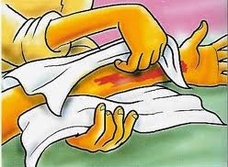
ΑΜΕΣΗ ΑΝΤΙΜΕΤΩΠΙΣΗ ΕΓΚΑΥΜΑΤΙΑ
Στον τόπο του ατυχήματος:
Απομάκρυνση θύματος από το θερμικό αίτιο.
Έλεγχος και εξασφάλιση βατότητας αεροφόρων οδών.
Αφαίρεση ρούχων και κοσμημάτων
Πλύση εγκαυματικής επιφάνειας με άφθονο νερό.
Εκτίμηση έκτασης και βάθους εγκαύματος.
Κάλυψη του εγκαυματία με κουβέρτα αλουμινίου.
Λήψη ιστορικού (όνομα, ηλικία, βάρος, προϋπάρχουσες παθήσεις, αλλεργίες, τόπος και αίτιο ατυχήματος).

Slide 25
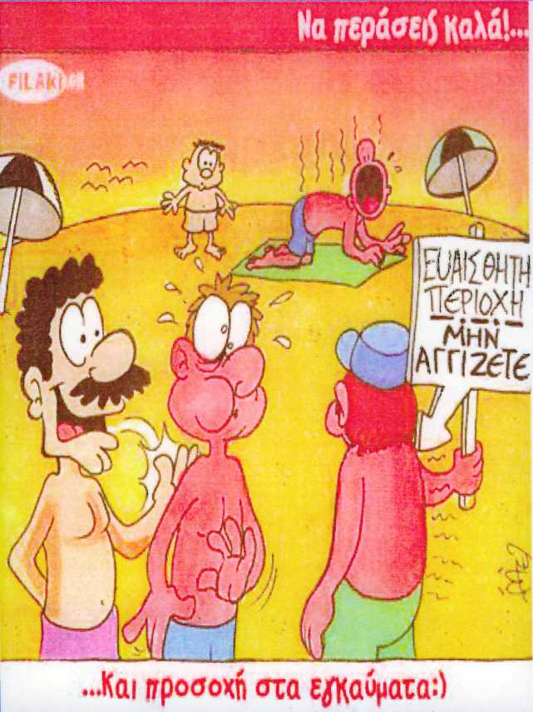
Ευχαριστώ πολύ για την προσοχή σας

